Slide 1

EVALUACIÓN DE LA CONTRIBUCIÓN ECONÓMICA DEL SECTOR DE HIDROCARBUROS COLOMBIANO FRENTE A DIVERSOS ESCENARIOS DE PRODUCCIÓN
Segundo informe , noviembre 10 de 2014

Slide 2
Contenido
1. Proyecciones de precios
2. Proyecciones de producción
3. Simulaciones de impacto (Modelo de Equilibrio General Computable)
4. Impactos finanzas públicas territoriales
5. Recomendaciones de política

Slide 3
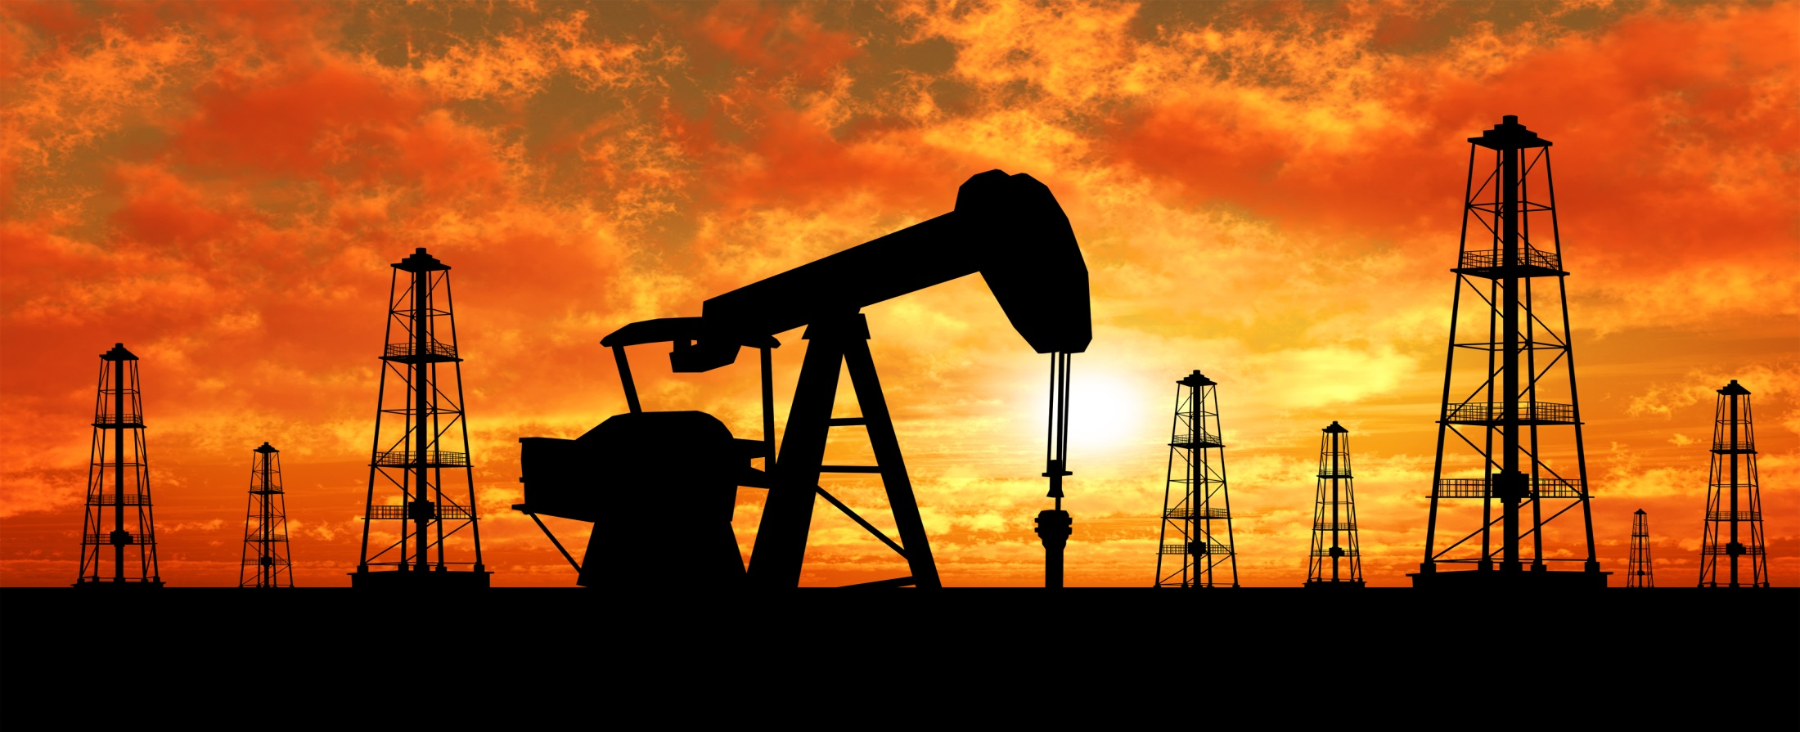
Fuentes Internacionales
I. Petróleo
ESCENARIOS DE PRECIOS

Slide 4
Escenarios de Fedesarrollo
Tienen en cuenta
Principales proyecciones internacionales:
  EIA (Energy Information Administration)
  IEA (International Energy Agency, OCDE)
  Otros
Cambios recientes en el mercado y su potencial efecto de mediano plazo

Slide 5

Desde mediados de junio, caída significativa en el precio del petróleo
Caída se pronunció en octubre, con fuertes implicaciones para las perspectivas fiscales y externas de Colombia
Evolución precio del petróleo
-39,00%
-37,35%
Fuente: U.S. Energy Information Aministration (EIA).

Slide 6
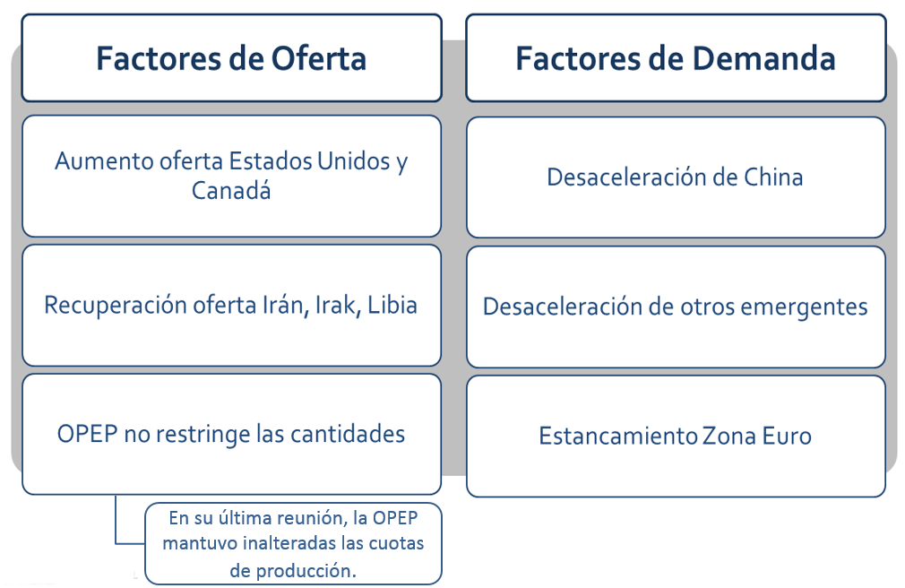
Cambios en el Corto y Mediano Plazo

Slide 7
Precios Breakeven en EE.UU
Según Cuenca de Esquisto

Slide 8
Escenarios de Fedesarrollo

Slide 9
Escenarios de Fedesarrollo (cont.)
Precios Bajos
Incorpora cambios de corto y mediano plazo: debilitamiento demanda y dinamismo oferta
Referencia
Crecimiento económico (3,3%) más lento que en los otros escenarios
Precios Altos
Crecimiento económico (3,5%) explica dinamismo del consumo de petróleo
Reducción del consumo en economías OCDE e incremento en no OCDE
Expansión de sectores industrial y transporte en economías emergentes
OPEP mantiene política cohesionada de fijación de cuotas
Altos precios fomentan las inversiones en no convencionales.
Debilitamiento de la demanda en países no-OCDE
En países OCDE, se postergan decisiones de sustitución energética
Se limitan proyectos de recursos no convencionales en muchas regiones
Menor inversión en no convencionales fortalece a OPEP en oferta mundial
Revisiones de crecimiento en China e India impactan negativamente sus demandas sectoriales de hidrocarburos
En países OCDE, la adopción de energías alternativas lleva más tiempo que en un escenario de precios altos
No hay desenlace extremo en pulso OPEP (control de precios) y No OPEP (no convencionales)

Slide 10
Fuentes Internacionales
I. Petróleo
ESCENARIOS DE PRODUCCIÓN

Slide 11
¿Cómo se construyeron los escenarios de abastecimiento de petróleo y gas?
Análisis de estudios de proyección existentes
Cálculo del valor esperado del escenario base con información de entrevistas
Desagregación del escenario en componentes
Socialización del escenario base a partir de entrevistas
Cálculo de desviaciones del escenario base a partir de factores críticos (escenario de escasez y abundancia)

Slide 12
Supuestos definidos para cada escenario de producción de petróleo
 | Escasez | Base | Abundancia
Reservas existentes | 2.445 MMbls | 2.445 MMbls | 2.445 MMbls
Reservas no desarrolladas | 453 MMbls (Precios bajos y diminución de la inversión) | 503 MMbls | 645 MMbls (Precios altos, mejores condiciones)
Recuperación mejorada | 952 MMbls (Precios bajos y diminución de la inversión) | 1.121 MMbls | 1.415 MMbls (Precios altos, mejores condiciones)
Yet to find | 1.613 MMbls (130 pozos exploratorios año) | 2.017 MMbls (160 pozos exploratorios año) | 2.437 MMbls (195 pozos exploratorios año)
No convencionales | No se desarrollan los no convencionales por precios bajos y presión social | 478 MMbls | 675 MMbls (Precios altos, mejores condiciones))

Slide 13
Escenarios de producción de petróleo y proyecciones del MFMP
Fuente: Elaboración propia

Slide 14
Adición de reservas para cada escenario de producción de gas
9,9
9,0
7,3
Fuente: Elaboración propia

Slide 15
Escenarios de producción de gas
Fuente: Elaboración propia

Slide 16
Fuentes Internacionales
I. Petróleo
SIMULACIÓN DE EQUILIBRIO GENERAL

Slide 17
Para este proyecto, se construyó un módulo petrolero en una versión especial del MEG de Fedesarrollo
Características de la SAM
usada en las simulaciones
SAM de 2007, desagregada en sectores formales e informales.
División de las firmas en Ecopetrol y Resto de Empresas.
Descomposición del agente Gobierno en Gobierno Nacional y Gobiernos Locales.
Introducción del petróleo como un factor específico de la actividad petrolera.
Componentes del Modelo
La modelación tiene dos componentes:
Un módulo de renta petrolera, que calcula los ingresos y gastos de la industria petrolera: Ecopetrol + empresas privadas.
Modelo macroeconómico de Equilibrio General (MEGF), que interioriza la reacción del GNC ante las fluctuaciones de la renta petrolera, y las transmite a toda la economía.

Slide 18
Para la simulación, se construyó un módulo petrolero en una versión especial del MEG de Fedesarrollo
Balance de la industria petrolera construido por el módulo
Conexión del módulo con el MEGC
+ Ingresos Operacionales
- Costos Operacionales
=
Utilidades Industria Petrolera
Utilidades de Ecopetrol
-Reinversión
-Transferencias Hogares
=
Δ Ingresos por renta
+ Δ Dividendos Ecopetrol
=
Δ Ingresos del gobierno
Se conecta al Modelo de EG a través de ingresos del gobierno
MEGC calcula impactos sobre variables macroeconómicas
=
Impacto económico calculado por el modelo
Impuesto de Renta: Ecopetrol + Privadas
Dividendos de Ecopetrol al GNC

Slide 19
Primer ejercicio:
Simulación de la bonanza petrolera de la década pasada
Producción
Precios
528
42
Fuente: ACP y Cálculos Fedesarrollo.

Slide 20
Impactos menores sobre crecimiento, pero considerables sobre tasa de cambio.
Impacto sobre
tasa de cambio
Senda de crecimiento
0,4
0,9
Fuente: Modelo de Equilibrio General de Fedesarrollo.

Slide 21
Fiscal: La bonanza petrolera incrementó los ingresos del GNC en 1,1% del PIB
Simulación con cambios en producción de petróleo
Simulación con cambios en precios y producción de petróleo
Impacto promedio: 0,6% del PIB
Impacto promedio: 1,1% del PIB
Fuente: Modelo de Equilibrio General de Fedesarrollo.

Slide 22
Proyección de las rentas fiscales en las próximas dos décadas
Se introducen los escenarios de producción y precios entre 2015 y 2035 en el Modelo de Equilibrio General Computable.
Los escenarios de producción petrolera impactan las finanzas del gobierno. Se asume que el gobierno cumple con la Regla Fiscal, por lo que no puede transmitir la variación de los ingresos en un mayor déficit. La reacción del GNC es a través de ajustes al gasto de funcionamiento.
Los diferentes escenarios de gasto generan un impacto sobre el resto de la economía, modificando:
Crecimiento del PIB
Recomposición de la economía
Tasa de Cambio
Empleo sectorial

Slide 23
Los supuestos de producción y precios en cada escenario
Producción Petróleo
Producción Gas
Precio WTI

Slide 24
El valor de la producción y las exportaciones petroleras en cada escenario
Valor de la producción petrolera
Valor de las exportaciones petroleras
55,0
46,2
35,0
18,0
Fuente: Modelo de Equilibrio General de Fedesarrollo.

Slide 25
Un resumen del impacto fiscal:
El monto de las Rentas Petroleras
Monto de las Rentas petroleras*
Una caída de 1 USD en el precio del petróleo reduce los ingresos del Gobierno Nacional Central en $234 mil millones de pesos.
*Las rentas petroleras son la suma del impuesto de renta de Ecopetrol y privados con los dividendos transferidos por Ecopetrol .
Fuente: Modelo de Equilibrio General de Fedesarrollo.

Slide 26
El modelo permite desagregar el impacto fiscal en cada uno de sus componentes
Alto vs. Medio
Estable vs. Medio
Medio vs. Bajo

Slide 27
La caída de las rentas petroleras impactan negativamente el crecimiento del PIB
Tasa de crecimiento del PIB
En promedio (2014-2035):
Fuente: Modelo de Equilibrio General de Fedesarrollo.

Slide 28
Los escenarios medio y bajo están asociados con una tasa de cambio mucho más depreciada
Tasa de cambio (pesos por dólar)
Fuente: Modelo de Equilibrio General de Fedesarrollo.

Slide 29
Lo que produciría una recomposición sectorial de la economía
Tasas de crecimiento promedio (2014-2035)
PIB Transable
PIB No Transable
Fuente: Modelo de Equilibrio General de Fedesarrollo.

Slide 30
Y por último una recomposición del empleo sectorial, beneficiando en el Bajo sectores como Agricultura e Industria
Escenario Bajo – Escenario Alto
Fuente: Modelo de Equilibrio General de Fedesarrollo.

Slide 31
Fuentes Internacionales
I. Petróleo
CONTRIBUCIÓN DE LAS REGALÍAS A LAS FINANZAS MUNICIPALES Y SUS EFECTOS REGIONALES

Slide 32
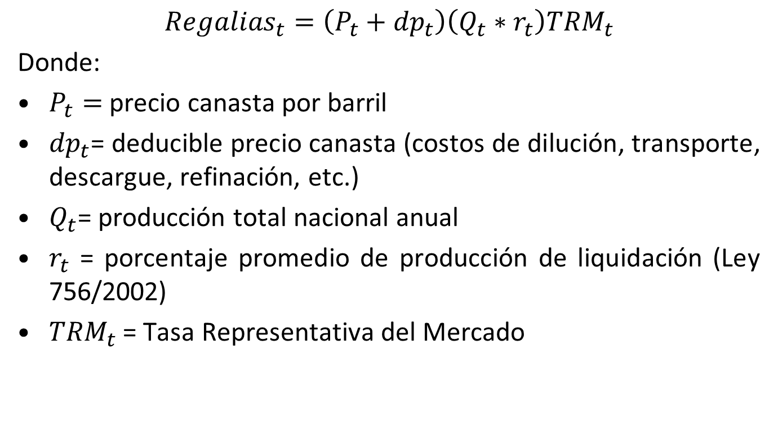
Metodología
$${Regalias}_{t}=\left(P_{t}+{dp}_{t}\right)\left(Q_{t}∗r_{t}\right){TRM}_{t}$$
Donde:
$P_{t}=$ precio canasta por barril
${dp}_{t}$= deducible precio canasta (costos de dilución, transporte, descargue, refinación, etc.)
$Q_{t}$= producción total nacional anual
$r_{t}$ = porcentaje promedio de producción de liquidación (Ley 756/2002)
${TRM}_{t}$ = Tasa Representativa del Mercado

Slide 33
Escenarios de Regalías
Fuente: Cálculos Fedesarrollo

Slide 34
Escenarios de Precio (Brent)

Slide 35
Escenarios de Producción
Fuente: Cálculos Fedesarrollo

Slide 36
Escenarios de Tasa de Cambio
Fuente: Cálculos Fedesarrollo

Slide 37
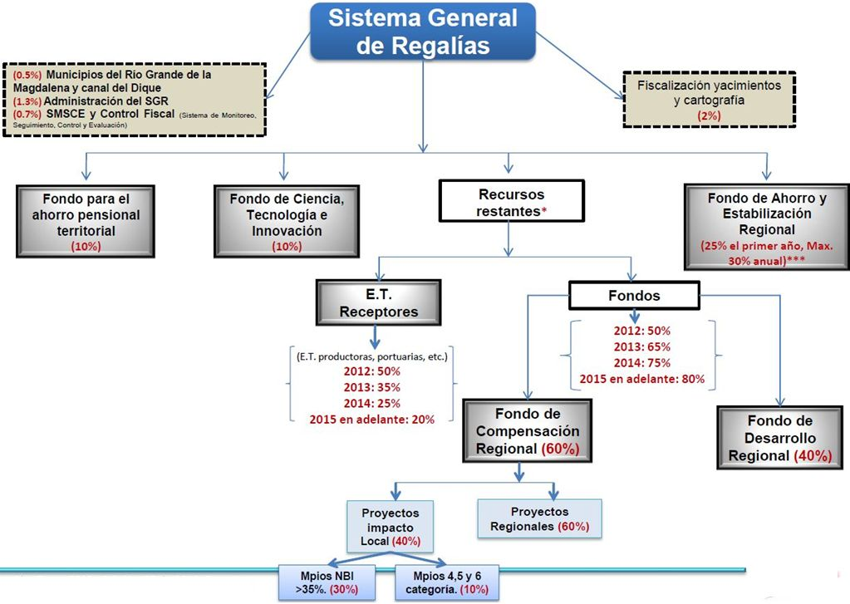

Slide 38
Distribución del SGR (Escenario Medio)
Fuente: Cálculos Fedesarrollo
* Se supone para todos los años un porcentaje del 20% para el Fondo de Ahorro y Estabilización (FAE)

Slide 39
Fuentes Internacionales
I. Petróleo
RECOMENDACIONES DE POLÍTICA

Slide 40
Recomendación para el mejoramiento de las condiciones de producción
Promover políticas que hagan atractiva la inversión petrolera en Colombia dado contexto internacional actual.
  Procesos más eficientes de licencias ambientales
  Reforzar la seguridad en zonas petroleras
  Promover el acercamiento entre comunidades y compañías
  Evitar futuros incrementos del Government Take.
  Lograr un balance entre las necesidades de financiación del presupuesto nacional y las necesidades de Ecopetrol para hacerle frente a la coyuntura actual del sector.
  Promoción de la exploración Offshore y no convencionales

Slide 41
Recomendaciones relacionadas con la transformación productiva y la política macroeconómica.
Impulsar la agenda de la transformación productiva en Colombia
  Reducir la dependencia de las exportaciones del petróleo y de la minería y aumentar el dinamismo de las exportaciones industriales y agrícolas no tradicionales.
Reforzar las estrategias macroeconómicas que contribuyan a suavizar esos ciclos y que faciliten la adopción de políticas contracíclicas
  Flexibilidad cambiaria y Ley de Regla Fiscal.
Mejorar la calidad del gasto público
  Aumentar el peso del componente técnico que debería tener el proceso de decisión sobre la inversión pública
  Mejoramiento en la calidad de la gestión del Estado.

Slide 42
Recomendaciones regalías y finanzas territoriales
La reducción prevista en las regalías petroleras para los próximos años implica varios ajustes a nivel de las finanzas territoriales y del funcionamiento del Sistema General de Regalías
  Probablemente se van a hacer efectivos los mecanismos compensatorios para los departamentos y municipios productores (Parágrafo 2 transitorio del A. L. 005/2012).
  Decisión sobre tasa de ahorro / desahorro del Fondo de Ahorro y Estabilización. Se debe tener en cuenta que el choque no es de corto plazo, sino que hay una tendencia decreciente para los próximos 10 años (especialmente en escenarios medio y bajo).
Es necesario acomodar una reducción gradual, pero sostenida de los gastos de inversión financiados con regalías, y/o buscar una fuente alternativa de financiación.

Slide 43
GRACIAS

